Slide 1










ASDMR ECUADOR
@asdmr.ecuador
(+593) 99 583 8626
Conectados con Dios Ec
Unión Ecuatoriana ASDMR

Slide 2



ADVENTISTA DEL SÉPTIMO DÍA
MOVIMIENTO DE REFORMA

Slide 3



Asiste Puntual
Cada sábado 9:00am (Ecuador) por:
ASDMR ECUADOR
Unión Ecuatoriana ASDMR
Conectados con Dios Ec
Registro de asistencia

Slide 4

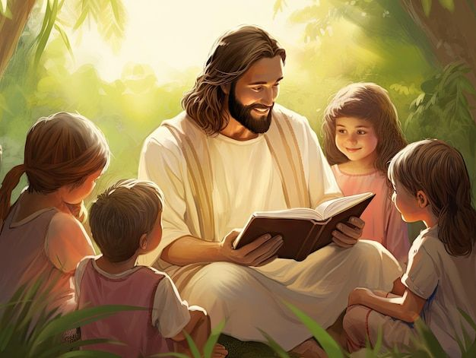


La lección de los niños para hoy es:
  Atesorando la misericordia de Dios
Sábado, 24 de enero de 2026

Slide 5
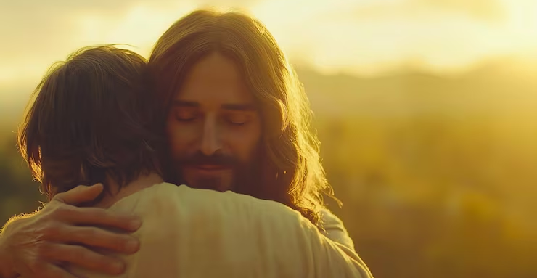
Atesorando la misericordia de Dios
Lección 4
Sábado, 24 de enero de 2026

Slide 6



Verso bíblico de memoria
“Te destruiste a ti mismo, oh Israel, mas en mí está tu ayuda.”
(Oseas 13:9)
Idea central
“Todo rayo de luz que se desprecia, toda admonición que se desoye y rechaza, toda pasión malsana que se abriga, toda transgresión de la ley de Dios, son semillas que darán infaliblemente su cosecha.”
El conflicto de los siglos, p. 36.
Introducción
Sábado, 24 de enero de 2026

Slide 7

¿Qué advertencia repercute hasta el cierre de la prueba?
Se nos advierte que el rechazo persistente de la verdad conduce finalmente a quedar sin discernimiento espiritual…
…hoy Dios llama, reprende y suplica, pero llegará el momento en que quienes solo oyen y no obedecen quedarán sin sensibilidad espiritual…
…lo que implica que llegó el “cierre de la prueba”, donde ya no habrá oportunidad de desarrollar el carácter que no se formó durante el tiempo de gracia.
Domingo
Los días de retribución

Slide 8

Satanás se vale de creyentes egoístas y sin consagración para vigilar, criticar y desacreditar a los fieles siervos de Dios…
…él ha introducido en la iglesia y hogares espíritu de crítica, murmuración, chismografía, debilitando la fe y unidad de los creyentes y familias…
…así, el enemigo ha inducido a los creyentes a caer en una profunda depravación espiritual que finalmente conduce al rechazo de Dios.
¿Cómo el enemigo con frecuencia lleva creyentes a la ruina?
Lunes
Trampas sutiles

Slide 9
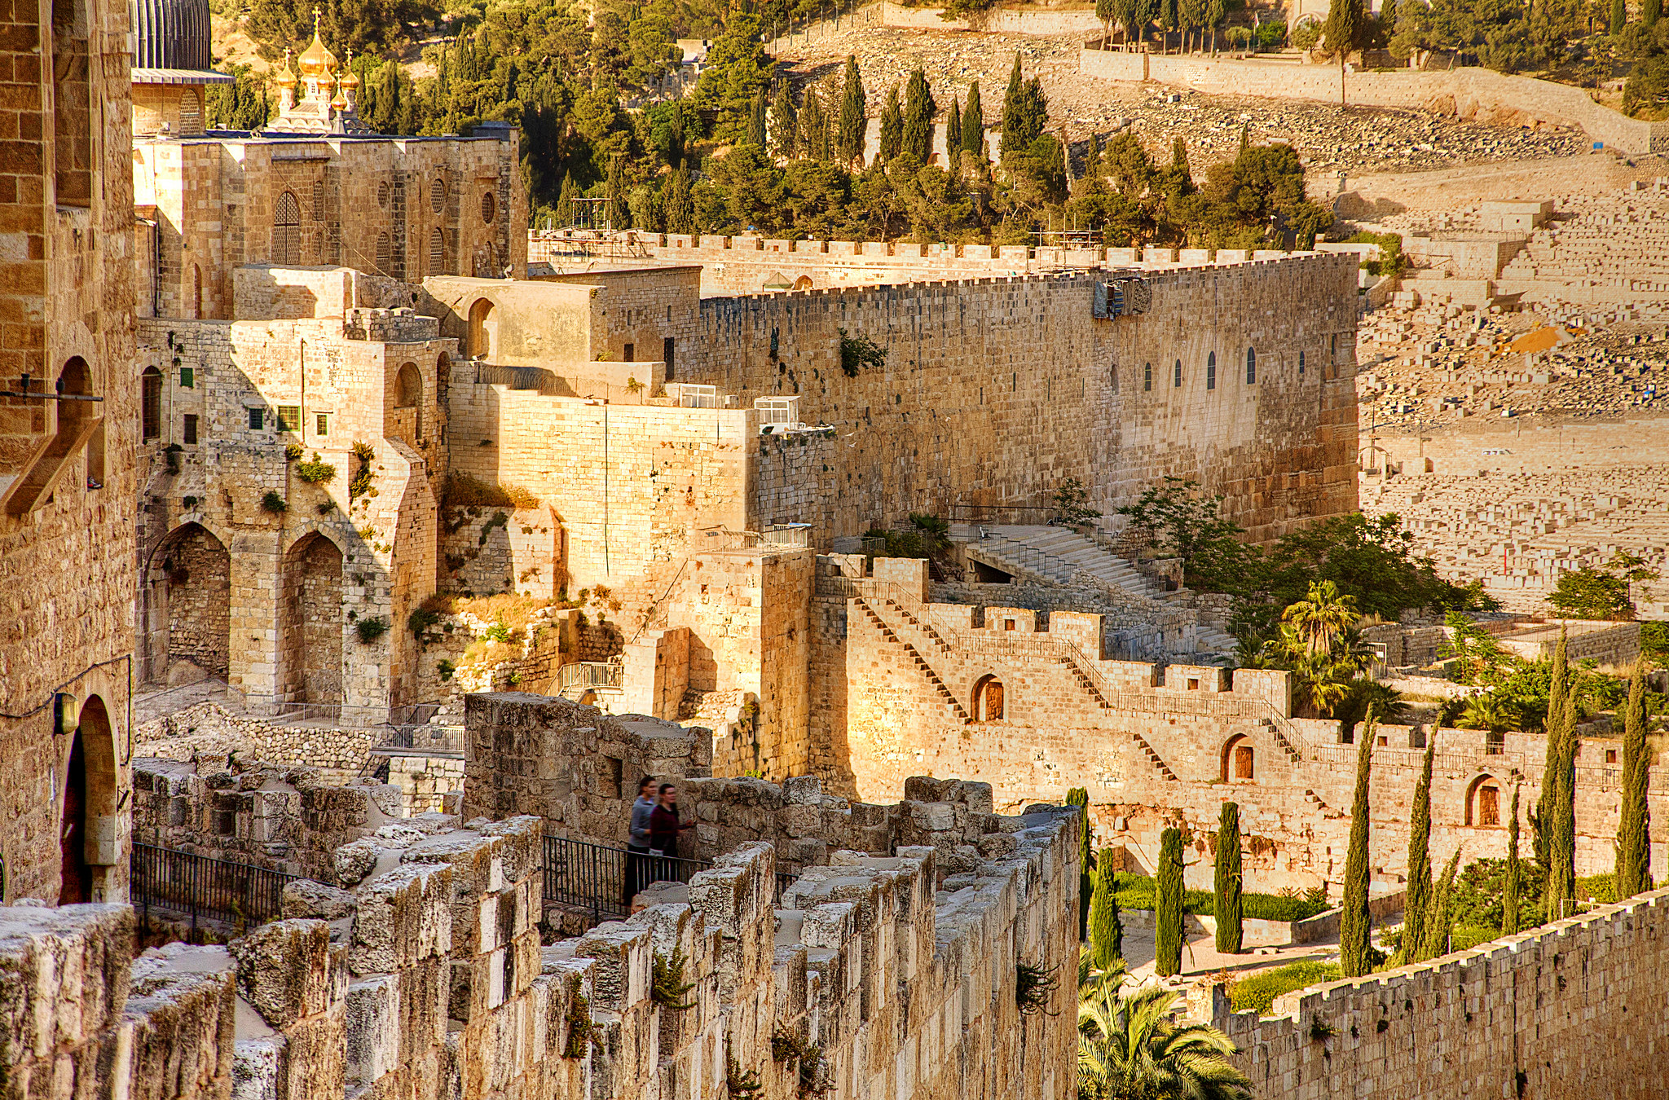
La causa por la que Israel perdió su poder espiritual fue que, a medida que prosperaba, más se apartaba de Dios y de su misión sagrada como pueblo escogido…
…el orgullo y la autosuficiencia se apoderaron de sus corazones, y las bendiciones recibidas, en lugar de ser un medio para glorificar a Dios, fueron usadas de manera egoísta…
…de este modo, Israel no solo se empobreció espiritualmente, sino que también privó al mundo de la luz divina que estaba llamado a reflejar y compartir.
¿Cuál era la raíz causante del fracaso espiritual de Israel?
Lunes
Trampas sutiles

Slide 10

¿Qué llamado hace Dios a su pueblo que se ha vuelto espiritualmente insensible?
El “barbecho” representa el corazón endurecido por el pecado.
Dios llama a acercarse a Él y romper el barbecho del corazón mediante el arrepentimiento y una vida de justicia…
…el Señor invita a abandonar la doblez espiritual, prometiendo restauración y comunión viva con Él…
…Él quiere que la cosecha espiritual sea abundante, pero para esto se requiere perseverancia y cooperación con Dios.
Martes
Ablandando el terreno

Slide 11

Dios revela su tierno amor por su pueblo al tratarlo como un Padre paciente que enseña, sostiene y atrae con lazos de amor, aun cuando este responde con rebeldía…
…ese amor se manifiesta plenamente en Cristo, quien, con manos heridas pero extendidas, nunca abandona al alma por la que murió, sino lo invita a volverse a Él.
¿Cómo revela Dios su tierno amor por su pueblo y nos extiende su mano aún en nuestra rebeldía?
Martes
Ablandando el terreno

Slide 12
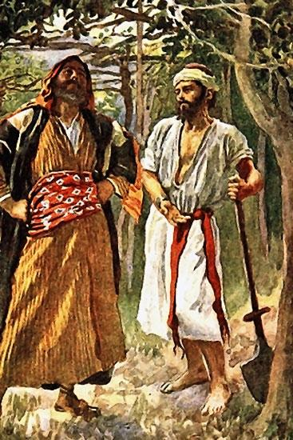
¿Qué ilustra la profundidad de la misericordia de Dios?
La profundidad de la misericordia de Dios se ilustra en su decisión de extender gracia aun cuando su pueblo persiste en la rebeldía…
…Dios se deleita en salvar antes que, en destruir, y su amor lucha por el pecador hasta el último momento dando nuevas oportunidades de arrepentimiento.
Miércoles
Un poco más de tiempo…

Slide 13
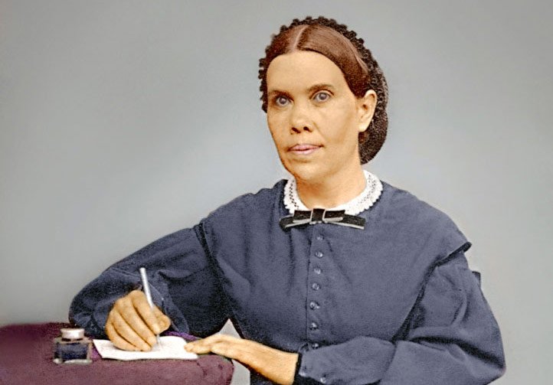
¿Por qué Dios usa profetas y cómo son cruciales para la restauración espiritual?
El propósito del don profético es revelar con claridad y sencillez la voluntad de Dios, y alcanzar el corazón de sus hijos cuando estos se han apartado…
…cuando los mensajes proféticos son recibidos como voz del cielo, se convierten en un medio poderoso para producir arrepentimiento, reforma y una relación renovada con Dios.
Miércoles
Un poco más de tiempo…

Slide 14
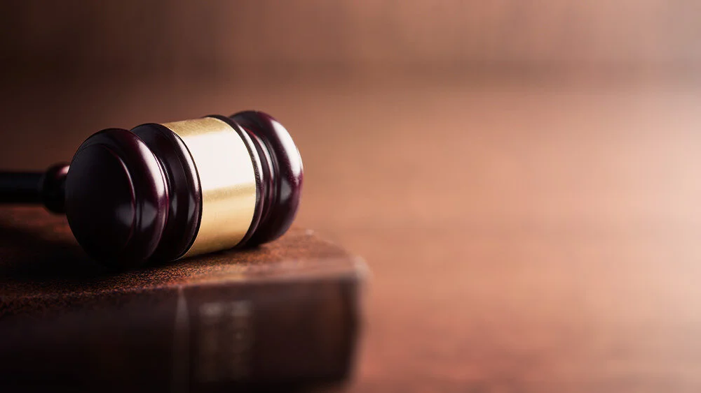
Aún en el trágico final de Israel, ¿qué muestra que Dios es justo?
Su justicia se manifiesta en que Dios fue siempre un Salvador fiel, paciente y protector con Israel; sin embargo, al rechazar de manera persistente su misericordia, el pueblo mismo provocó el retiro de esa protección…
…por ello, el juicio que sobrevino no debe atribuirse a Dios como un acto arbitrario, sino a las consecuencias inevitables de lo que ellos mismos sembraron al entregarse al dominio de Satanás y apartarse de Dios.
Miércoles
Un poco más de tiempo…

Slide 15
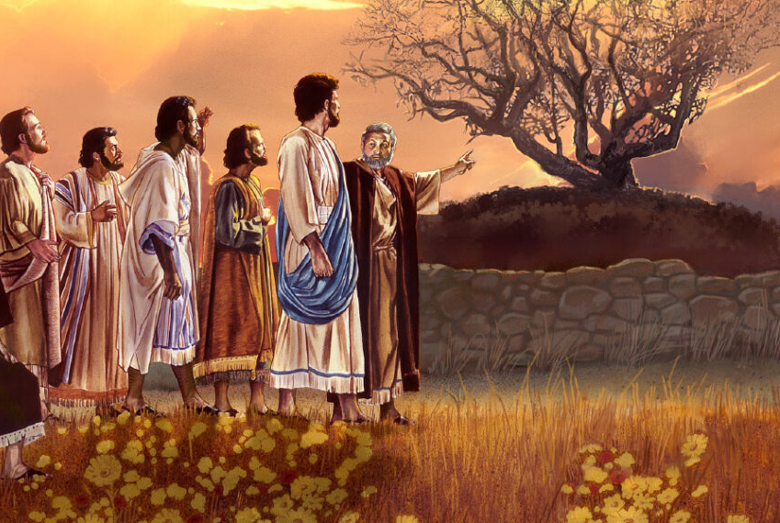
Jesús lo ilustró mediante la higuera estéril, que, aunque aparentaba vida, carecía de fruto, al ver esto, el Salvador la maldijo y se secó...
…Cristo vino a Israel con el mismo anhelo con el que se acercó a la higuera: buscando frutos que beneficiaran al mundo…
…pero como se negaron a impartir las bendiciones recibidas y rechazaron la gracia de Dios, perdieron su posición como nación depositaria de la verdad.
¿Cómo ilustra Jesús el final de su pueblo como nación?
Jueves
¿Marchito o floreciente?

Slide 16

¿Cómo finaliza el libro de Oseas resaltando la esperanza de Dios, su sanidad y el llamado a la sabiduría?
Oseas finaliza proclamando que, aun después de la rebelión Dios ofrece restaurarnos con amor, y nos llama a discernir y andar en los caminos de Dios…
…también, concluye afirmando que el crecimiento espiritual y la restauración son posibles solo cuando el corazón se arraiga en Cristo y coopera con la gracia divina.
Jueves
¿Marchito o floreciente?

Slide 17





Los “días de retribución” revelan que cuando se menosprecia la gracia y se desprecia la corrección divina, llega el momento en que el ser humano cosecha las consecuencias de sus propias decisiones.
Las trampas sutiles del enemigo actúan de manera casi imperceptible, desviando el corazón de Dios mediante el orgullo, la autosuficiencia, la crítica y la religión superficial, y finalmente llevando al alma a la ruina.
Ablandar el terreno del corazón es una obra indispensable para la restauración espiritual, pues implica romper la dureza producida por el pecado para que el corazón se vuelva receptivo a la acción del Espíritu Santo.
Aun cuando la esterilidad espiritual es evidente, Dios trabaja con amor en el corazón humano, esperando fruto, demostrando que su mayor deseo no es destruir, sino salvar y restaurar.
Ser bendecido o cortado por Dios depende de la respuesta del corazón a su gracia; así, Dios no actúa arbitrariamente, sino que respeta la decisión humana, permitiendo que cada uno experimente las consecuencias de aceptarlo o rechazarlo.
Resumen
Afirmo lo que aprendí

Slide 18

Avanzo
Creo que la misericordia divina es más profunda que mi culpa, pero también creo que cada luz rechazada trae consecuencias. Dios siempre advierte antes de permitir la cosecha de mis decisiones.
al tomar buenas decisiones
¡Decido responder a su misericordia, abandonar toda indiferencia espiritual y cultivar un corazón agradecido y obediente!
Decisión
Aplico a mi vida lo que aprendí

Slide 19


Soy Mayordomo:
Planifico mi ofrenda
Para transferencias bancarias:
Banco Pacífico
Cuenta Corriente #637254
Banco Pichincha
Cuenta de Ahorros #3735728600
RUC: 1790984362001
ADVENTISTAS DEL SÉPTIMO DÍA MOVIMIENTO DE REFORMA UNION ECUATORIANA
DIEZMOS
OFRENDAS
“Hoy más que nunca, la fidelidad se aferra a la promesa”
Mayordomía
Malaquías 3:10

